Slide 1




电商行为解码：从数据到增长
汇报人:龙军利
时间:2025/1/01

Slide 2





CONTENTS
目录
01
研究缘起与数据全貌
02
行为画像与转化卡点
03
数据炼金与特征锻造
04
模型较量与性能解码
05
用户分群与价值分层
06
增长策略与未来蓝图

Slide 3
01
研究缘起与数据全貌

Slide 4
流量红利消失
电商行业面临“流量红利见顶”与“用户转化成本上升”的严峻挑战，传统增长模式难以为继。
流量见顶下的
增长焦虑
数据转化困境
海量用户行为数据沉睡，如何将其转化为可指导营销的行动洞察，成为提升竞争力的核心命题。
本研究使命
用数据科学 精准预测购买、放大转化价值 ，为精细化运营提供坚实支撑。

Slide 5
76万条行为日志速览
数据规模与字段清单，揭示“高浏览、低成交”的初步特征
商品维度
行为维度
goods_id, category_id, price
behavior, timestamp
用户维度
user_id, sex, address
764,833
11
1.9%
总记录数
核心字段
购买占比

Slide 6
02
行为画像与转化卡点

Slide 7
浏览 (pv)
89.8%
行为金字塔
加购 (cart)
89%浏览行为，仅1.9%最终成交
5.6%
典型的转化漏斗揭示了巨大的流失缺口。浏览行为占绝对主流，而加购、收藏等中间环节比例不足一成，最终购买转化率更是 不足二成 ，这为我们锁定了“提升成交”这一核心目标。
收藏 (fav)
2.7%
购买 (buy)
1.9%

Slide 8
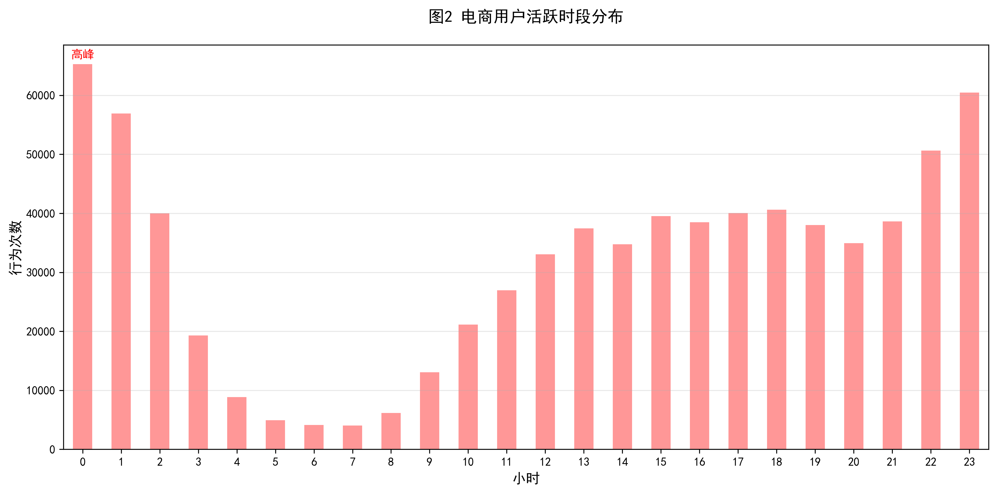
深夜流量高，
转化却低迷
0:00-1:00 为活跃高峰，但转化率(1.60%)反而低于晚间黄金档(1.96%)。
深夜时段 (0:00-1:00)
流量峰值达 65,290 次，转化率 1.60%
黄金时段 (19:00-22:00)
流量次高，转化率 1.96%，决策效率更高
启示：时段策略不能只看流量，需结合用户决策场景差异，为后续时段营销方案埋下伏笔。

Slide 9
性别差异微弱，却藏加购信号
男性用户
女性用户
1.95%
1.90%
购买转化率
购买转化率
5.46%
5.88%
加购率
加购率
关键发现
男女购买率持平，但女性 加购率更高 ，提示“先加购后决策”路径值得干预。性别与行为整体 相关性微弱 ，模型应更关注行为信号而非人口属性。

Slide 10
03
数据炼金与特征锻造

Slide 11
数据预处理：三步锻造高质量数据
通过清洗、截断与补全，在保真与保量间取得平衡，为建模排除噪声
1. 数据清洗
2. 异常截断
3. 特征补全
缺失值众数/0填充，删除重复记录，保留75.7万条有效记录。
价格采用99分位截断，数量限制在0-100，剔除极端值。
提取时间特征，定义购买标签，构建7个衍生特征。

Slide 12
七把特征利刃，拆解兴趣与热度
构建7个衍生特征，共同刻画“人-货-场”三要素
user_goods_count
is_hot_category
total_behavior_count
用户-商品交互次数
是否热门分类
用户总行为次数
browse_goods_types
goods_hot_score
用户浏览商品种类数
商品热度分数
特征工程
is_peak_hour
构建高质量特征体系
is_weekend
是否高峰时段
是否周末

Slide 13
04
模型较量与性能解码

Slide 14
模型较量：逻辑回归以 AUC 0.755 胜出
在正负样本失衡的电商场景，逻辑回归展现出更优的潜力
逻辑回归 (Logistic Regression)
支持向量机 (SVM)
AUC 分数: 0.7551
AUC 分数: 0.5738
准确率: 0.6838 | 召回率: 0.7086
准确率: 0.1258 | 召回率: 0.9346
综合性能更优，能精准识别潜在购买用户
召回率高但精确率低，存在大量误判

Slide 15
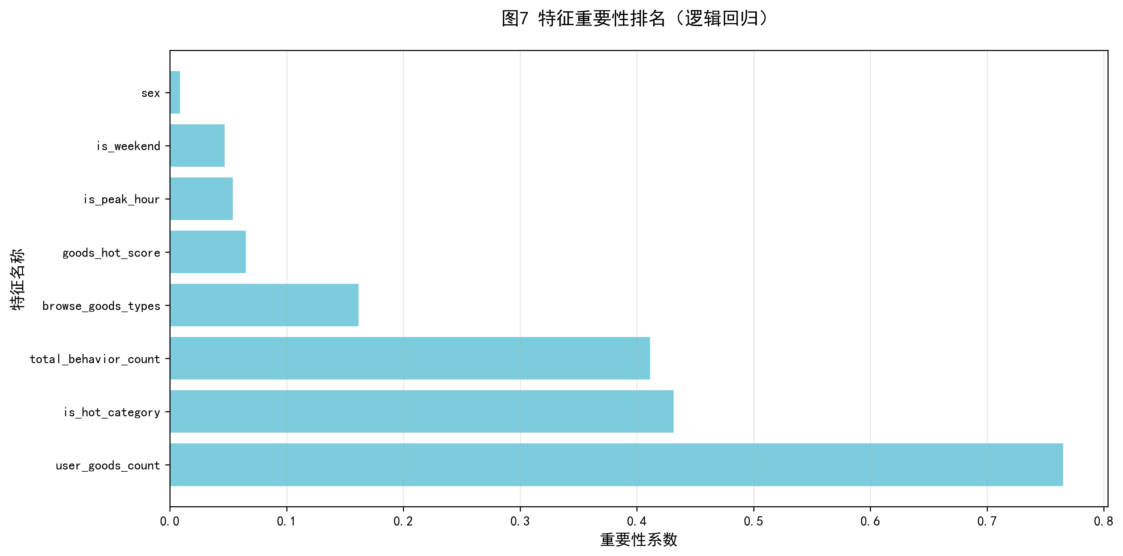
Top 3 关键预测特征
模型系数揭示影响购买决策的核心因素
1
用户性别 (sex)
影响系数最高，是基础用户属性。
2
是否周末 (is_weekend)
时间因素的重要性凸显，周末购物意愿更强。
3
是否高峰时段 (is_peak_hour)
用户活跃时段与购买意愿强相关。

Slide 16
05
用户分群与价值分层

Slide 17
K-Means三分群：转化率相差4倍
同样流量，不同价值。聚类量化证明用户价值分化明显。
0.59%
1.27%
2.42%
低价值群 (2)
中价值群 (0)
高价值群 (1)
94,794人
176,123人
486,648人 (64.2%)

Slide 18
行为活跃
总行为次数高，用户粘性强。
偏好热门
高价值人群
画像速写
热衷Top3热门分类商品，消费意愿明确。
时间集中
集群1：转化率2.42%
周末与晚间时段购物行为更集中。

Slide 19
06
增长策略与未来蓝图

Slide 20
三层营销组合拳
人货场联动，让模型结果直接对应可执行动作
高价值用户运营
时段营销优化
商品布局调整
建立专属会员体系，推送热门商品与限时权益。
推出“夜间专属优惠券”，黄金时段叠加直播带货。
加大热门分类库存与曝光，设置“加购立减”弹窗。

Slide 21
一个月转化率
有望提升 3.1%
基于7日移动平均法预测，短期购买转化率预计达 1.98%，为业务KPI提供量化指引。
预测转化率
1.98%
热门品类需求持续走高
建议重点关注分类： 4756105 , 4145813 , 2355072 ，为供应链与营销排期提供数据支持。

Slide 22
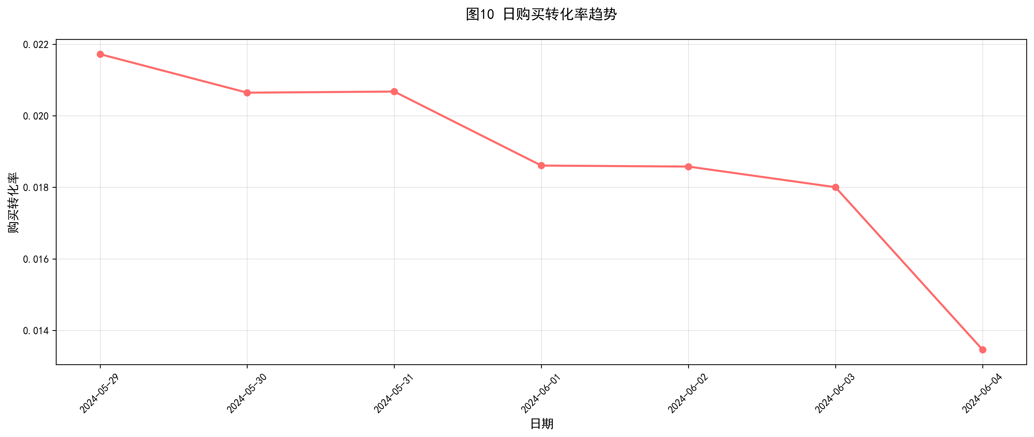
局限与下一步
坦诚当前局限，释放持续优化预期
当前局限
价格字段大量缺失，影响价格敏感用户识别。
未接入用户历史订单、商品评价等外部数据。
未来展望
引入 LSTM 等深度学习模型捕捉用户行为时序特征。
结合 A/B测试 验证策略效果，形成分析闭环。

Slide 23
THANK YOU FOR WATCHING
感谢
您的观看
汇报人:龙军利
时间:2025/01/01

